Slide 1
Речевая готовность ребенка к школе
Учитель- логопед МКДОУИЛ детского сада «Улыбка» Букина Е.Ю
2020г

Slide 2
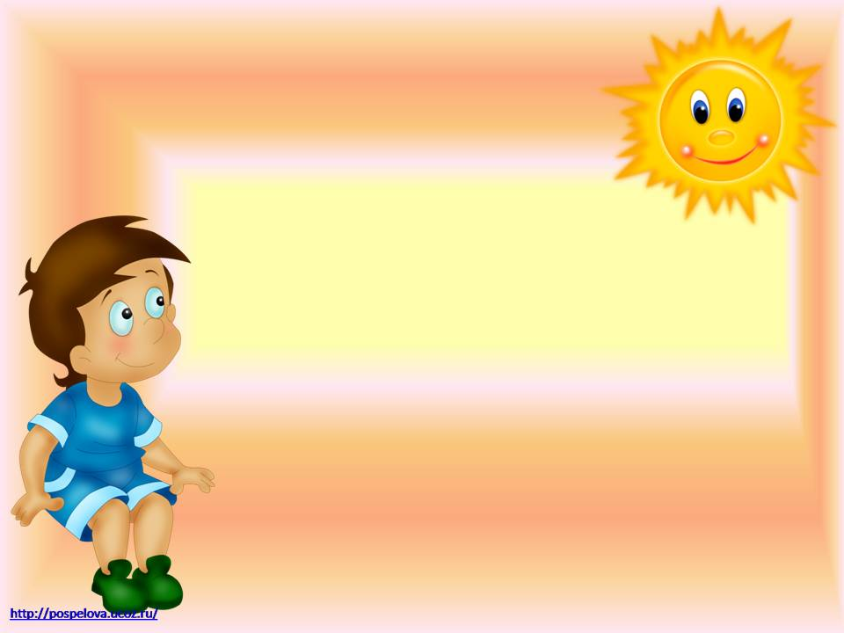
Готовность или неготовность ребенка к началу школьного обучения определяется уровнем его речевого развития. Это связано с тем, что именно при помощи речи, устной и письменной, ему предстоит усваивать всю систему знаний. Если устной речью он уже овладел до школы, то письменной ему еще только предстоит овладеть. И чем лучше будет развита у ребенка ко времени поступления в школу его устная речь, тем легче ему будет овладеть чтением и письмом и тем полноценнее будет приобретенная письменная речь.

Slide 3
У детей нередко наблюдается не резко выраженное отставание в речевом развитии, которое в дошкольном возрасте обычно не привлекает к себе особого внимания, но в дальнейшем значительно затрудняет овладение письмом и приводит к появлению в нем специфических ошибок, не поддающихся устранению обычными школьными методами. Поэтому очень важно выявить даже самые незначительные отклонения в речевом развитии дошкольника и успеть их преодолеть до начала его обучения грамоте.
Обязательной проверке подлежит следующее:
Правильность произношения звуков.
Умение различать звуки речи на слух.
Владение элементарными навыками звукового анализа слов.
Состояние словарного запаса.
Сформированность грамматических систем.
Владение связной речью.

Slide 4
Правильность произношения звуков.
Чистое и четкое произношение всех групп звуков:
Свистящих - С – Сь, З – Зь и Ц
Шипящих – Ж – Ш
Сонорных – Л – Ль, Р –Рь
Аффрикат – Ч, Щ

Slide 5
Умение различать звуки речи на слух.
Четкое различение на слух всех звуков речи являйся одной из необходимых предпосылок овладения грамотой. Запись любого слова предполагает умение определить (то есть "опознать") каждый входящий в его состав звук и обозначить его соответствующей буквой. Если же некоторые звуки кажутся ребенку одинаковыми, то он неизбежно будет затрудняться при выборе соответствующих этим звукам букв во время письма. Например, при неразличенни на слух звуков Б и П он не будет знать, какая первая буква (Б или П) должна быть написана в слове БУЛКА или в слове ПОТОЛОК.

Slide 6
Звуковой анализ слов
Для записи любого слова ребенок должен не только уметь отличить друг от друга все составляющий его звуки, но и отчетливо представлять себе их последовательность, то есть он должен владеть звуковым анализом слов. Простейшие формы такого анализа становятся "доступными детям уже в дошкольном возрасте, и это является одним из важных свидетельств их готовности к обучению грамоте.

Slide 7
Словарный запас
Словарный запас, ребенка старшего дошкольного возраста должен составлять нс менее 2000 слов. Должны присутствовать к словаре ребенка и обобщающие слова (типа ОДЕЖДА, ОБУВЬ, ПОСУДА, ЖИВОТНЫЕ, ПТИЦЫ, ОВОЩИ, ФРУКТЫ и т.п.), которые начинают усваиваться детьми примерно с трех-трех с половиной лет.
Для исследования словарного запаса применяется целый ряд специальных приемов:
называние предметов, относящихся к различным логическим группам (например, ребенку предлагается назвать все известные ему деревья, цветы и пр.);
нахождение общих названий (обобщающих слов) для группы однородных предметов;
подбор признаков к определенному предмету;
подбор возможных действий к предмету;
подбор предметов к заданному действию;
подбор синонимов (слов, близких по значению);
подбор антонимов (слов с противоположным значением) и др.

Slide 8
Грамматический строй речи
умение пользоваться развернутой фразовой речью;
умение работать с предложением;
правильно строить простые предложения;
видеть связь слов в предложениях;
распространять предложения второстепенными и однородными членами;
работать с деформированным предложением;
самостоятельно находить ошибки и устранять их;
составлять предложения по опорным словам и картинкам.

Slide 9
Связная речь
К 7 годам ребёнок должен уметь пересказывать небольшие по объёму незнакомые рассказы и сказки. При пересказе обращается внимание:
на понимание ребёнком текста (он должен правильно формулировать основную мысль),
на структурирование текста (он должен уметь последовательно и точно строить пересказ),
на лексику (полнота использования лексики),
на грамматику (он должен правильно строить предложения, уметь использовать сложные предложения),
на плавность речи (отсутствие подсказок
по ходу пересказа).

Slide 10
Профилактика речевых нарушений
Правильная речь взрослых
Общение с ребенком (чтение литературы, беседа по вопросам, пересказ)
Развитие внимания, памяти, фонематических процессов
Развитие мелкой моторики
Своевременная коррекциоенная работа по преодолению речевых нарушений

Slide 11
Основная задача родителей
Вовремя обратить внимание на различные нарушения устной речи своего ребёнка, чтобы начать логопедическую работу с ним до школы, предотвращая трудности общения в коллективе и неуспеваемость в общеобразовательной школе.
Чем раньше будет начата коррекция, тем лучше её результат.

Slide 12
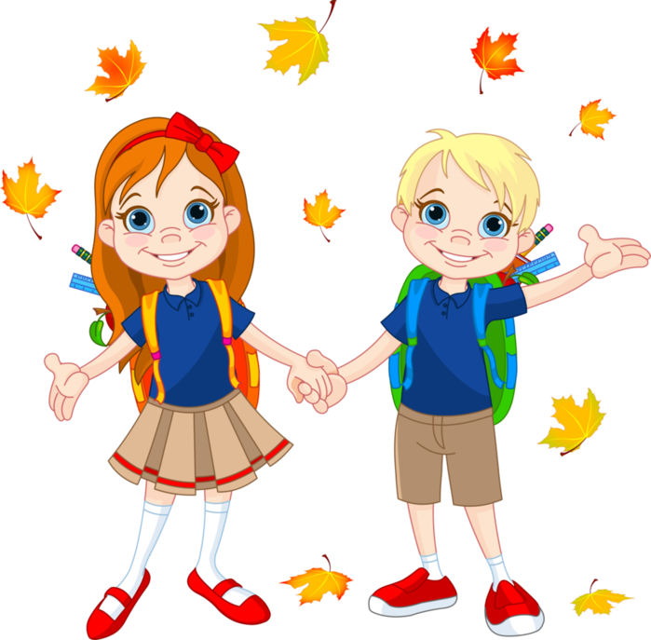
Спасибо за внимание!

